Slide 1
Ahnlab Admin
2021.03.31

Slide 2
모든 페이지에 동일하게 요청드립니다.
ㄴ 사유: 네트워크광고 통계 > 지면별 통계 > 네이버 (띠배너) 에서 클릭률 데이터 확인하기 위함
게재율 | 소수점 셋째자리에서 반올림하여 %로 표기 ex. 4.721% -> 4.72%
클릭률
cpc | 소수점 둘째자리에서 반올림하여 원으로 표기 ex. 23.54원 -> 23.5원
ecpm
2

Slide 3
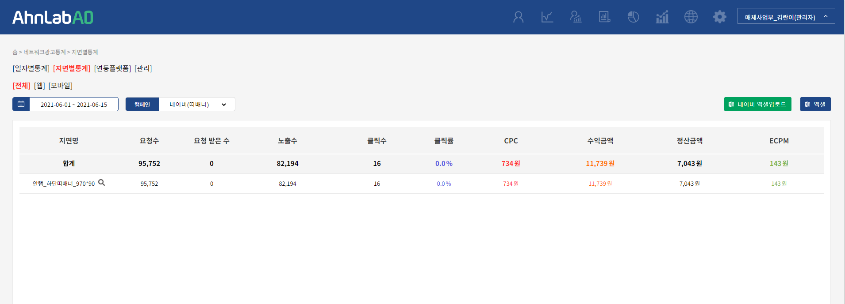

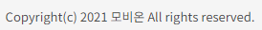
홈 > 네트워크광고통계 > 지면별통계 > 네이버(띠배너)
No. | Description
1 | 신규 항목 추가 ㄴ 구좌 노출수: 엑셀 업로드 시 반영되는 노출수 ㄴ 노출수 = 구좌노출수 / 2
2
3
4
6/16 요청내용으로 변경
#1
1
지면명 | 요청수 | 요청받은 수 | 구좌노출수 | 노출수 | 클릭수 | 클릭률 | CPC | 수익금액 | 정산금액 | ECPM
No. | 이동
#1 | 일자별 통계 팝업 (p.4)
#2

Slide 4
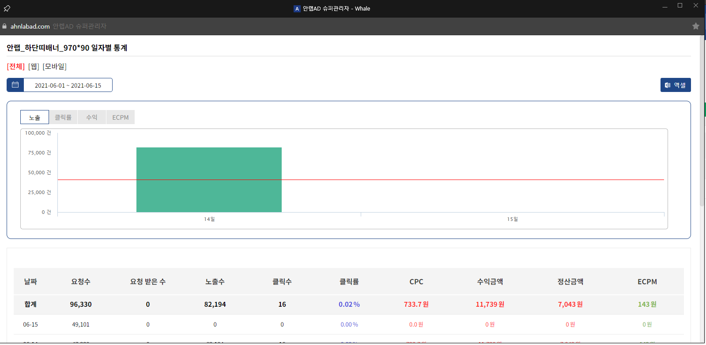
홈 > 네트워크광고통계 > 지면별통계 > 네이버(띠배너) > 일자별 통계 (팝업)
No. | Description
1 | 형식 변경 기존: 안랩_하단띠배너_970*90 일자별 통계 변경: [안랩_하단띠배너_970*90 / 네이버] 일자별 통계
2 | 신규 항목 추가 ㄴ 구좌 노출수: 엑셀 업로드 시 반영되는 노출수 ㄴ 노출수 = 구좌노출수 / 2
3
4
1
6/16 요청내용으로 변경
2
요청수 | 요청받은 수 | 구좌 노출수 | 노출수 | 클릭수 | 클릭률 | CPC | 수익금액 | 정산금액 | ECPM

Slide 5
홈 > 네트워크광고통계 > 지면별통계 > 네이버(띠배너)
No. | Description
1 | 신규 항목 추가 ㄴ 구좌 노출수 = 노출수 / 2 ㄴ 노출수 = 엑셀 업로드 시 반영되는 노출수
2
3
4
6/17 요청내용으로 변경
#1
1
지면명 | 요청수 | 요청받은 수 | 구좌 노출수 | 노출수 | 클릭수 | 클릭률 | CPC | 수익금액 | 정산금액 | ECPM
No. | 이동
#1 | 일자별 통계 팝업 (p.6)
#2

Slide 6
홈 > 네트워크광고통계 > 지면별통계 > 네이버(띠배너) > 일자별 통계 (팝업)
No. | Description
1 | 형식 변경 기존: 안랩_하단띠배너_970*90 일자별 통계 변경: [안랩_하단띠배너_970*90 / 네이버] 일자별 통계
2 | 신규 항목 추가 ㄴ 구좌 노출수 = 노출수 / 2 ㄴ 노출수 = 엑셀 업로드 시 반영되는 노출수
3
4
1
6/17 요청내용으로 변경
2
요청수 | 요청받은 수 | 구좌 노출수 | 노출수 | 클릭수 | 클릭률 | CPC | 수익금액 | 정산금액 | ECPM

Slide 7
홈 > 네트워크광고통계 > 지면별통계 > 네이버(띠배너)
No. | Description
1 | 신규 항목 추가 ㄴ 노출수 = 네이버 노출수 / 2 ㄴ 네이버 노출수=엑셀 업로드 시 반영되는 노출수
2 | 텍스트 추가 ㄴ * 네이버 노출수 기준으로 클릭률, ECPM 계산
노출수 활용해 수식으로 계산되는 데이터 기존과 동일 클릭률 = 클릭수/구좌노출수 *100 ECPM = 수익금액/구좌노출수 * 1000
2
6/22 요청내용으로 변경
* 네이버 노출수 기준으로 클릭률, ECPM 계산
#1
1
지면명 | 요청수 | 요청받은 수 | 노출수 (네이버 노출수) | 클릭수 | 클릭률 | CPC | 수익금액 | 정산금액 | ECPM
No. | 이동
#1 | 일자별 통계 팝업 (p.8)
#2

Slide 8
홈 > 네트워크광고통계 > 지면별통계 > 네이버(띠배너) > 일자별 통계 (팝업)
No. | Description
1 | 형식 변경 기존: 안랩_하단띠배너_970*90 일자별 통계 변경: [안랩_하단띠배너_970*90 / 네이버] 일자별 통계
2 | 신규 항목 추가 ㄴ 노출수 = 네이버 노출수 / 2 ㄴ 네이버 노출수=엑셀 업로드 시 반영되는 노출수
3 | 텍스트 추가 ㄴ * 네이버 노출수 기준으로 클릭률, ECPM 계산
노출수 활용해 수식으로 계산되는 데이터 기존과 동일 클릭률 = 클릭수/구좌노출수 *100 ECPM = 수익금액/구좌노출수 * 1000
1
6/22 요청내용으로 변경
3
* 네이버 노출수 기준으로 클릭률, ECPM 계산
2
요청수 | 요청받은 수 | 노출수 (네이버 노출수) | 클릭수 | 클릭률 | CPC | 수익금액 | 정산금액 | ECPM

Slide 9
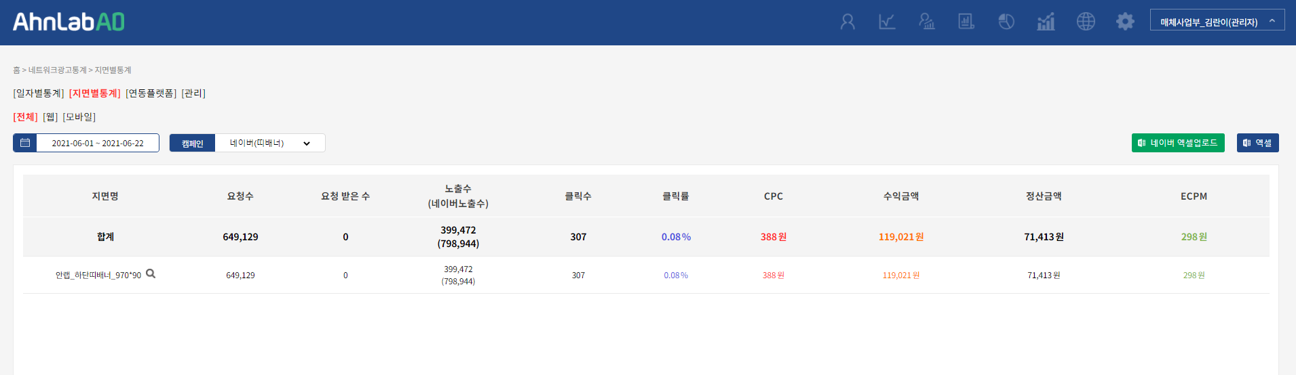
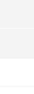
홈 > 네트워크광고통계 > 지면별통계 > 네이버(띠배너)
No. | Description
1 | 항목 정의 변경 1. 클릭률 = 클릭수/노출수 *100 (%) ㄴ네이버클릭률 = 클릭수/네이버노출수 *100 (%) 2. ECPM = 수익금액/노출수*1000 ㄴ 네이버ECPM = 수익금액/네이버노출수*1000
클릭률
(네이버클릭률)
0.7%
(0.2%)
0.7%
(0.2%)
ECPM
(네이버ECPM)
297원
(148원)
297원
(148원)
확인

Slide 10
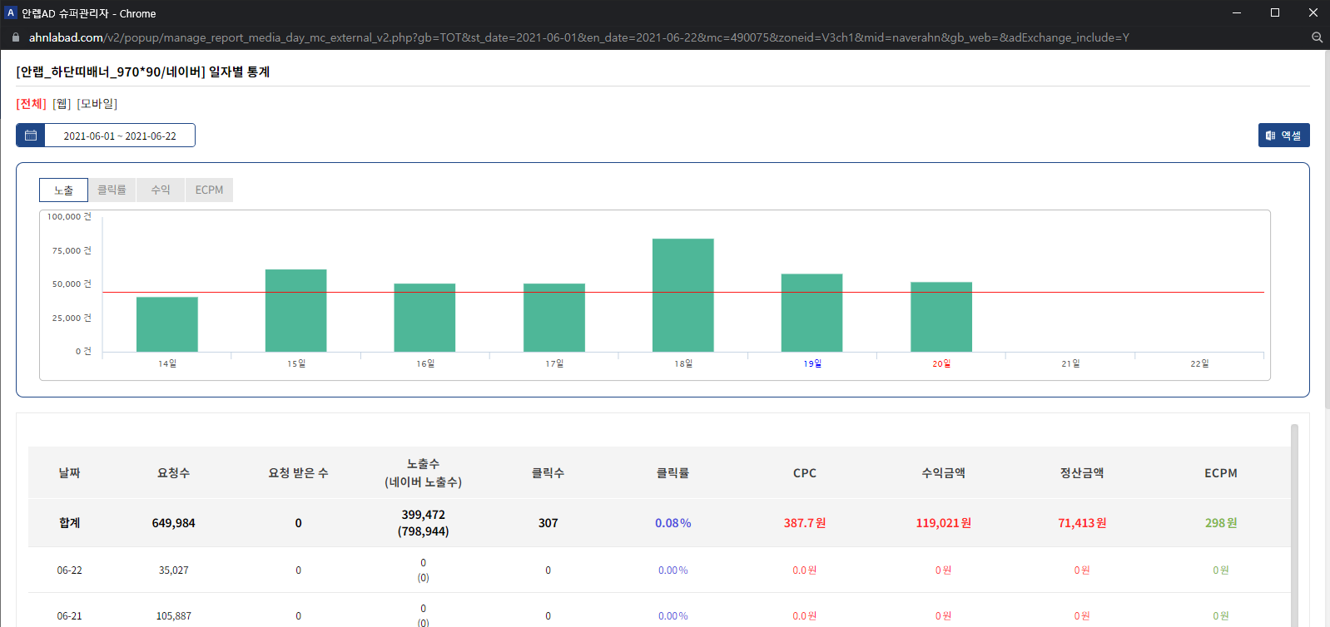
홈 > 네트워크광고통계 > 지면별통계 > 네이버(띠배너) > 일자별통계
No. | Description
1 | 항목 정의 변경 1. 클릭률 = 클릭수/노출수 *100 (%) ㄴ네이버클릭률 = 엑셀 업로드 시 반영되는 클릭률 2. ECPM = 수익금액/노출수*1000 ㄴ 네이버ECPM = 수익금액/네이버노출수*1000
No. | Description
1 | 항목 정의 변경 1. 클릭률 = 클릭수/노출수 *100 (%) ㄴ네이버클릭률 = 엑셀 업로드 시 반영되는 클릭률 2. ECPM = 수익금액/노출수*1000 ㄴ 네이버ECPM = 수익금액/네이버노출수*1000
클릭률
(네이버클릭률)
0.7%
(0.2%)
0.7%
(0.2%)
ECPM
(네이버ECPM)
297원
(148원)
297원
(148원)
확인

Slide 11
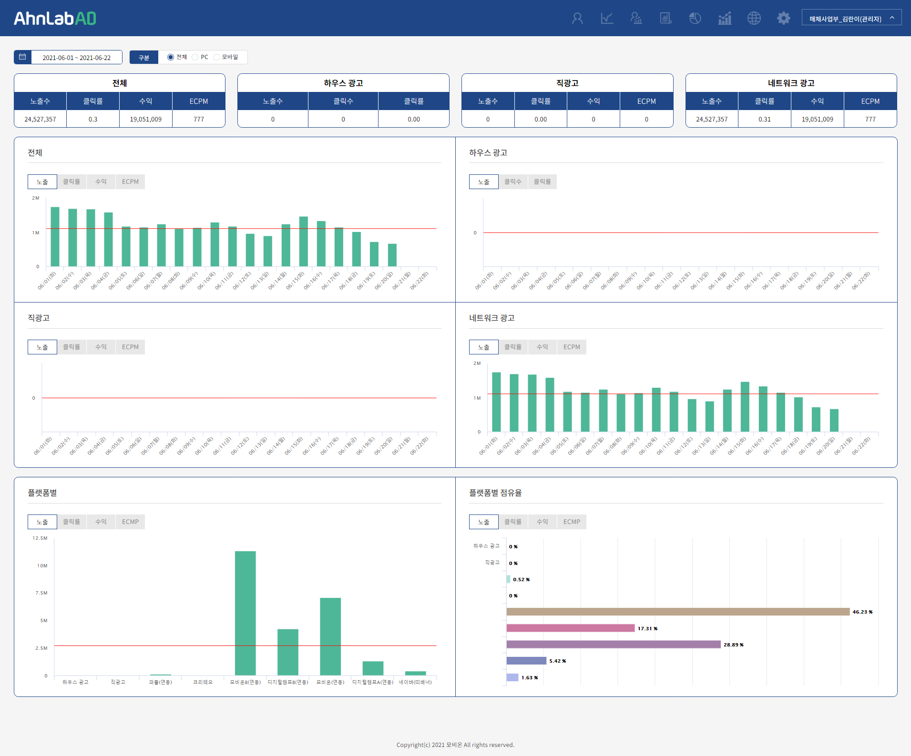
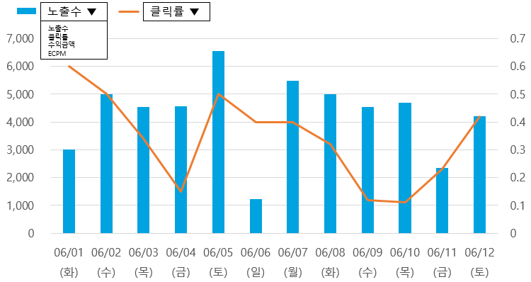
홈
No. | Description
1 | 그래프 형태별 데이터 항목 선택박스 ㄴ막대그래프: 요청수, 노출수,클릭률,수익,ECPM ㄴ꺽은선그래프: 요청수, 노출수,클릭률,수익, ECPM ㄴ디폴트 : 막대=노출수, 꺽은선=클릭률 ㄴ그래프 형태별 동일한 항목 선택 불가로 이미 선택한 항목은 클릭할 수 없음 ex) 막대그래프에서 노출수 클릭했을때, 꺽은선 그래츠 선캑박스에서 회색처리되며 노출수 클릭 불가
요청수
노출수
클릭률
수익
ECPM

Slide 12
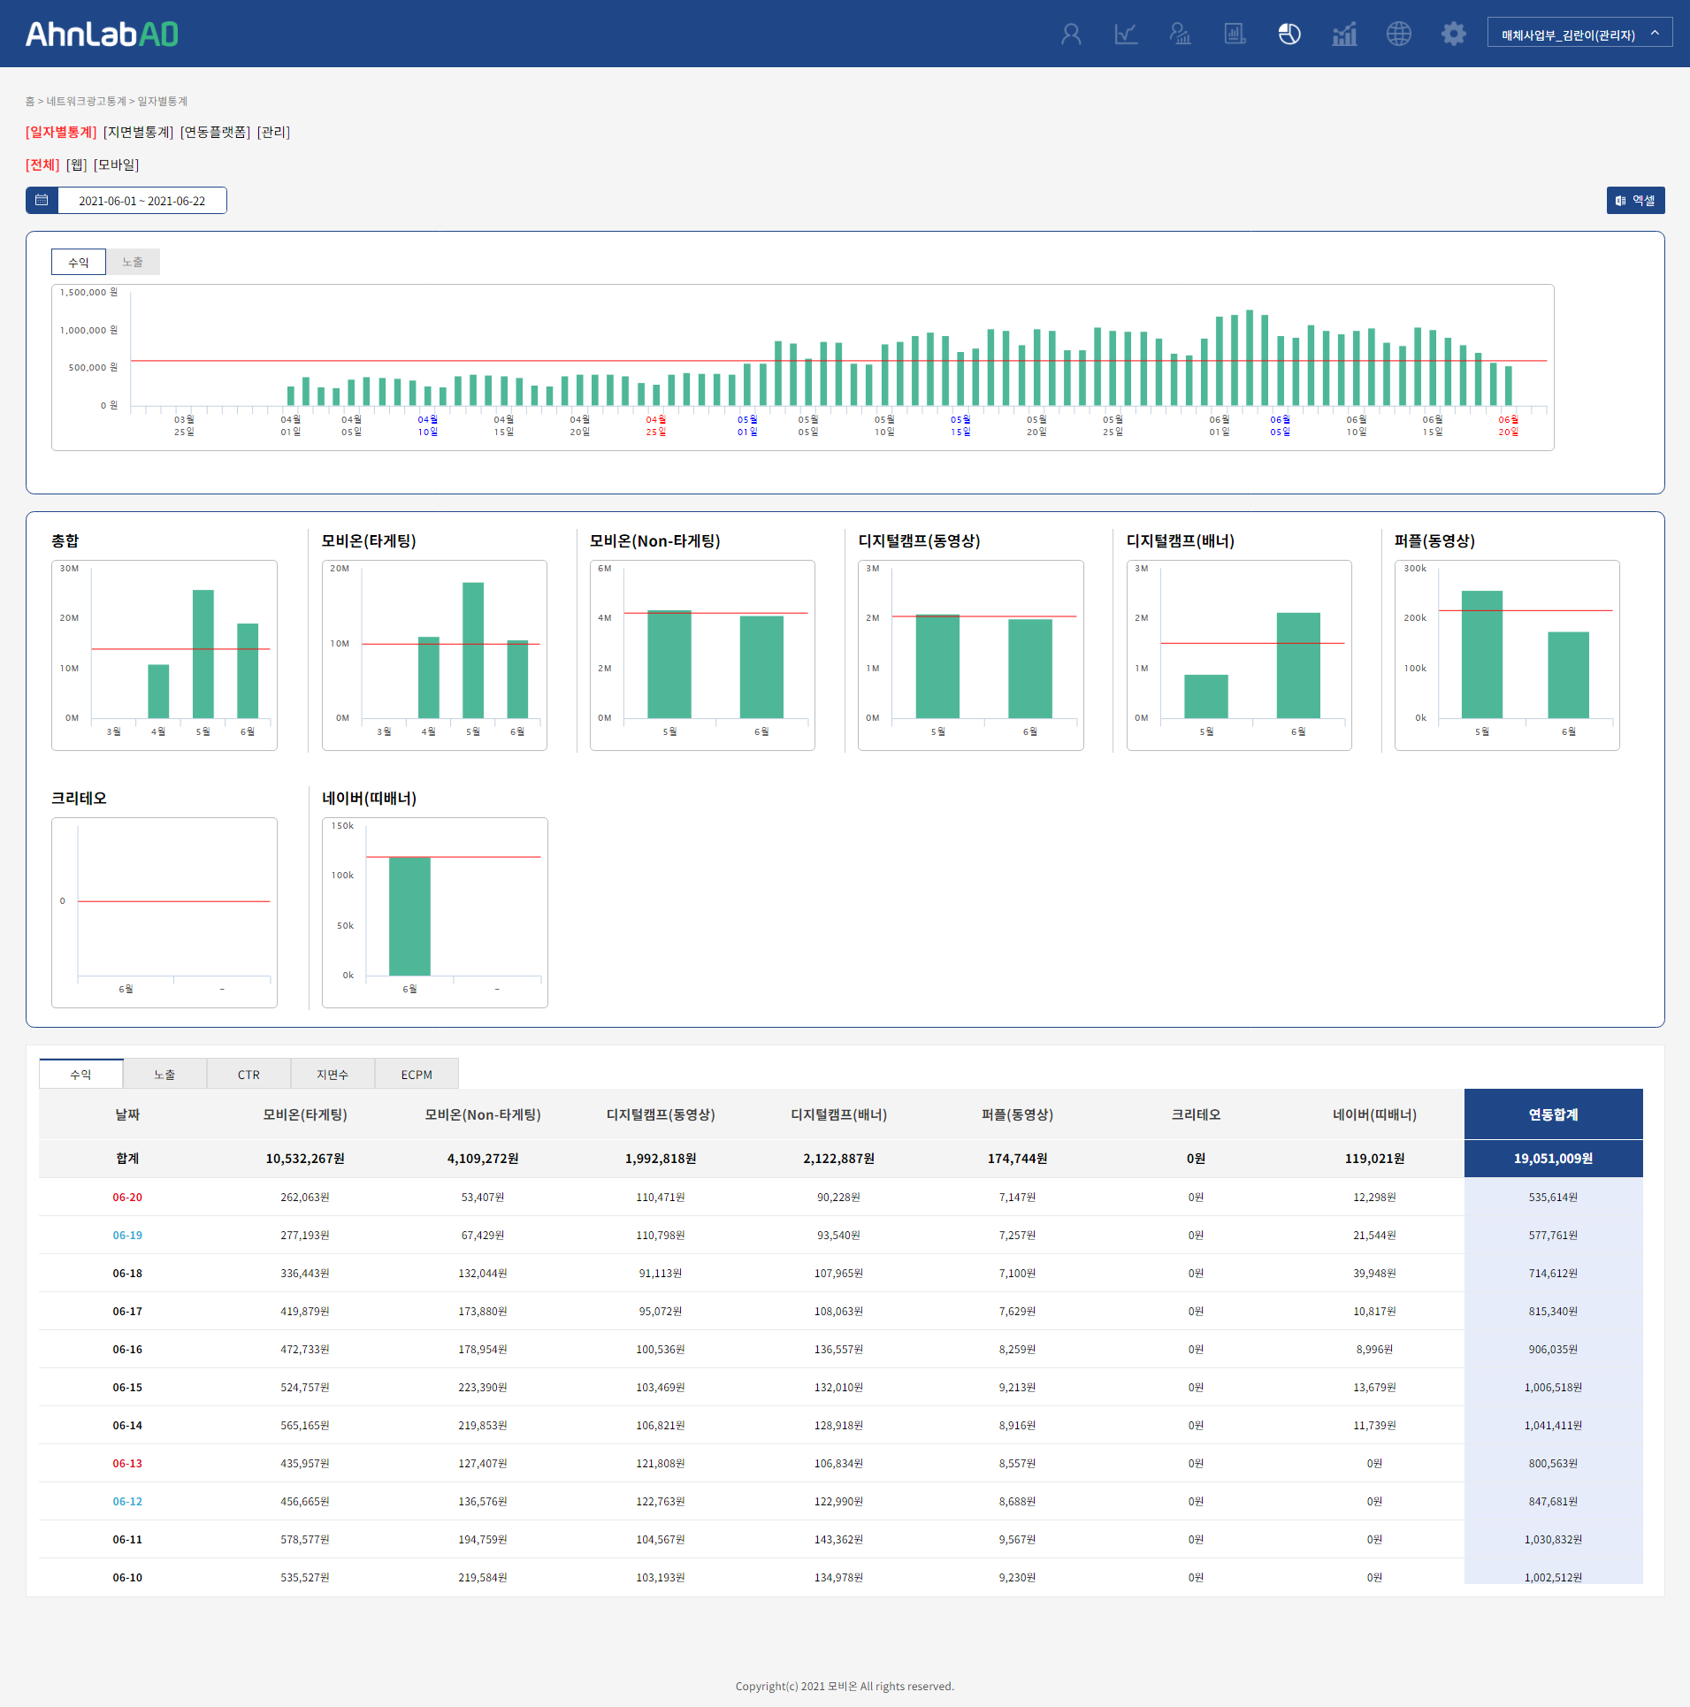
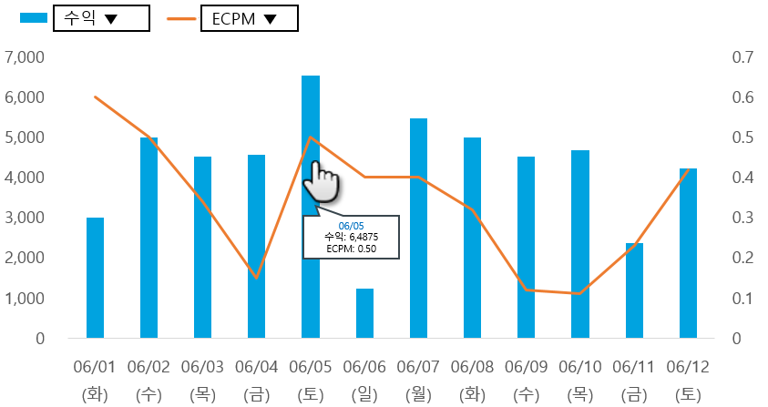
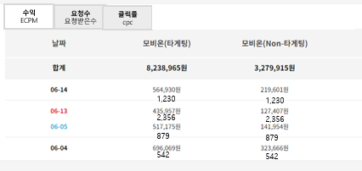
홈 > 네트워크광고통계 > 일자별통계
No. | Description
1 | 그래프 ㄴ 막대그래프: 수익, ECPM, 요청수, 요청받은수, 클릭률, cpc ㄴ꺽은선그래프: 수익, ECPM, 요청수, 요청받은수, 클릭률, cpc ㄴ디폴트 : 막대=수익, 꺽은선=ecpm
2 | 선택버튼 항목 ㄴ (수익, ecpm) , (요청수, 요청받은수), (클릭률, cpc) ㄴ 첫번째줄 데이터는 볼드 처리, 두번째줄 데이터는 기본 굵기로 표기

Slide 13
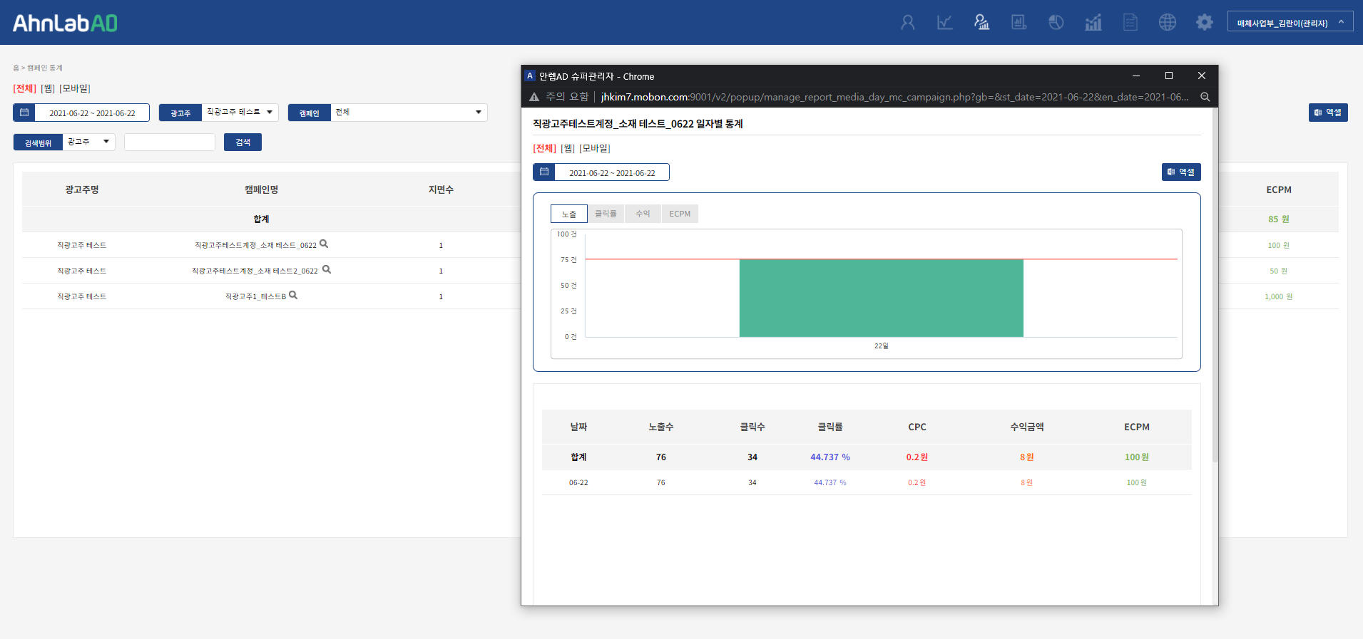
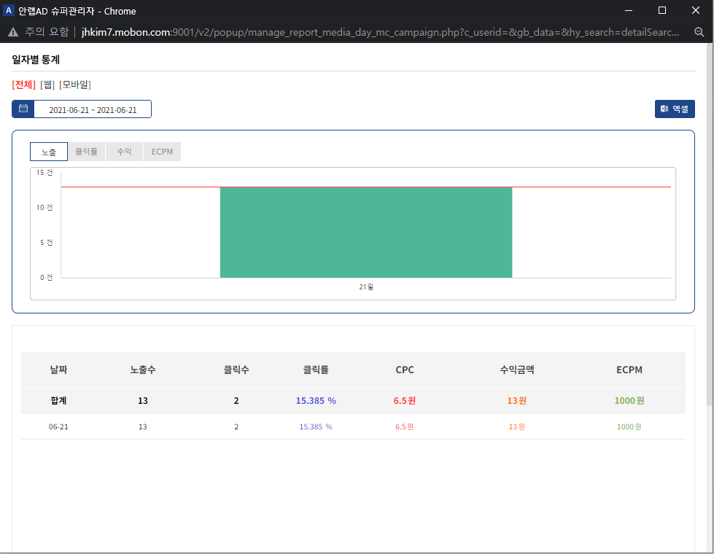
홈 > 캠페인통계 > 일자별통계 > 특정 캠페인 일자별통계 (팝업)
No. | Description
1 | 특정 캠페인 일자별통계 팝업창에서 기간 변경시, “일자별통계” 텍스트로 변경되지 않고 기존 텍스트 유지되도록 수정 요청
2

Slide 14
계정별 메뉴 구조
안랩애즈
인라이플
안랩 관리자
안랩 하우스 관리자
직광고주
인라이플
직광고주
개요
개요
개요
개요
개요
광고
광고
광고
광고
캠페인 관리
캠페인 관리
캠페인 관리
캠페인 관리
소재 관리
소재 관리
소재 관리
소재 관리
통계
통계
통계
통계
통계
금액 없음
일자별통계
일자별통계
일자별통계
일자별통계
일자별통계
시간대별통계
시간대별통계
시간대별통계
시간대별통계
지면별통계
지면별통계
지면별통계
지면별통계
지면별통계
캠페인별통계
캠페인별통계
캠페인별통계
캠페인별통계
캠페인별통계
결제
결제
결제
결제목록
결제목록
결제목록
결제하기
결제하기
결제하기
인라이플
rekim
mjkim1
wsoh
hgbae
안랩 관리자
ahnlabad
안랩 하우스 관리자
ahnlabhouse
직광고주
testttt
testsv

Slide 15
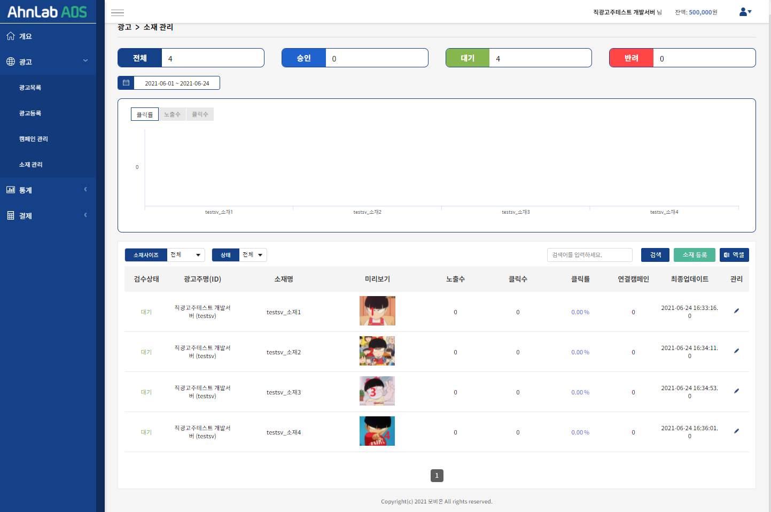
홈 > 광고 > 소재관리
No. | Description
1 | 광고목록, 광고등록 메뉴 삭제
2 | 연결 캠페인수가 0인 경우에는 클릭 기능 없애기
확인

Slide 16
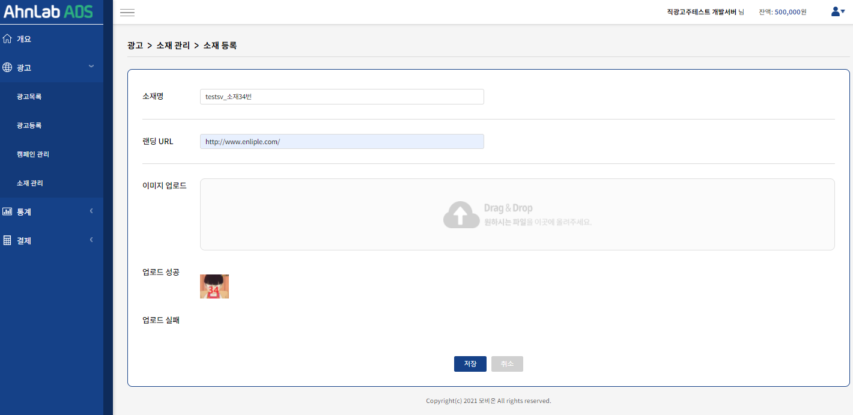
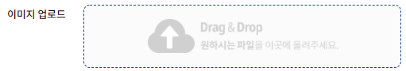
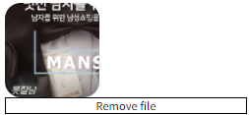

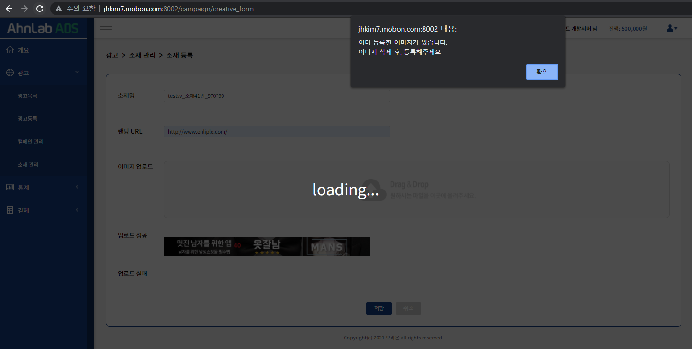
홈 > 광고 > 소재관리 > 소재등록
No. | Description
1 | 300*250, 970*90 2개의 사이즈만 이미지 등록이 가능하도록 제한하기
2 | 소재 등록한 이미지 삭제 버튼 추가
업로드 성공
업로드 실패

Slide 17
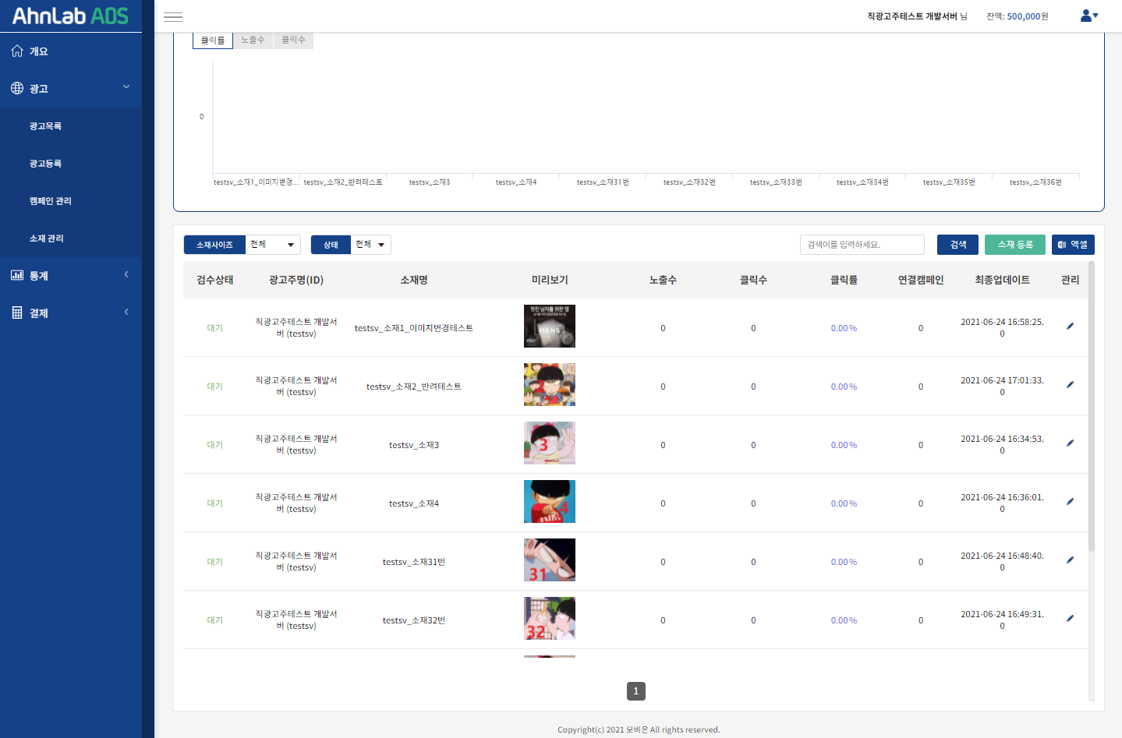
홈 > 광고 > 소재관리 > 소재등록
No. | Description
1 | 엑셀 다운시 미리보기 이미지를 제외한 데이터 볼 수 있도록 수정
2
확인

Slide 18
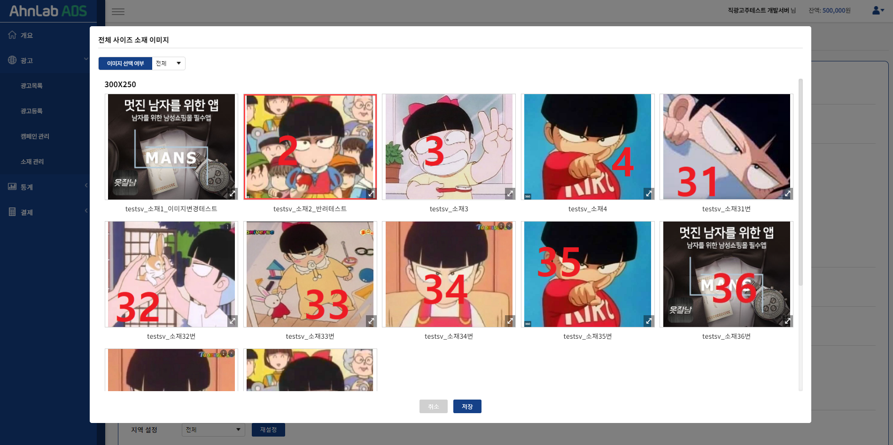
홈 > 광고 > 소재관리 > 소재등록
No. | Description
1 | 반려된 소재 이미지 선택할 수 없도록 화면에 노출되지 않기
2

Slide 19
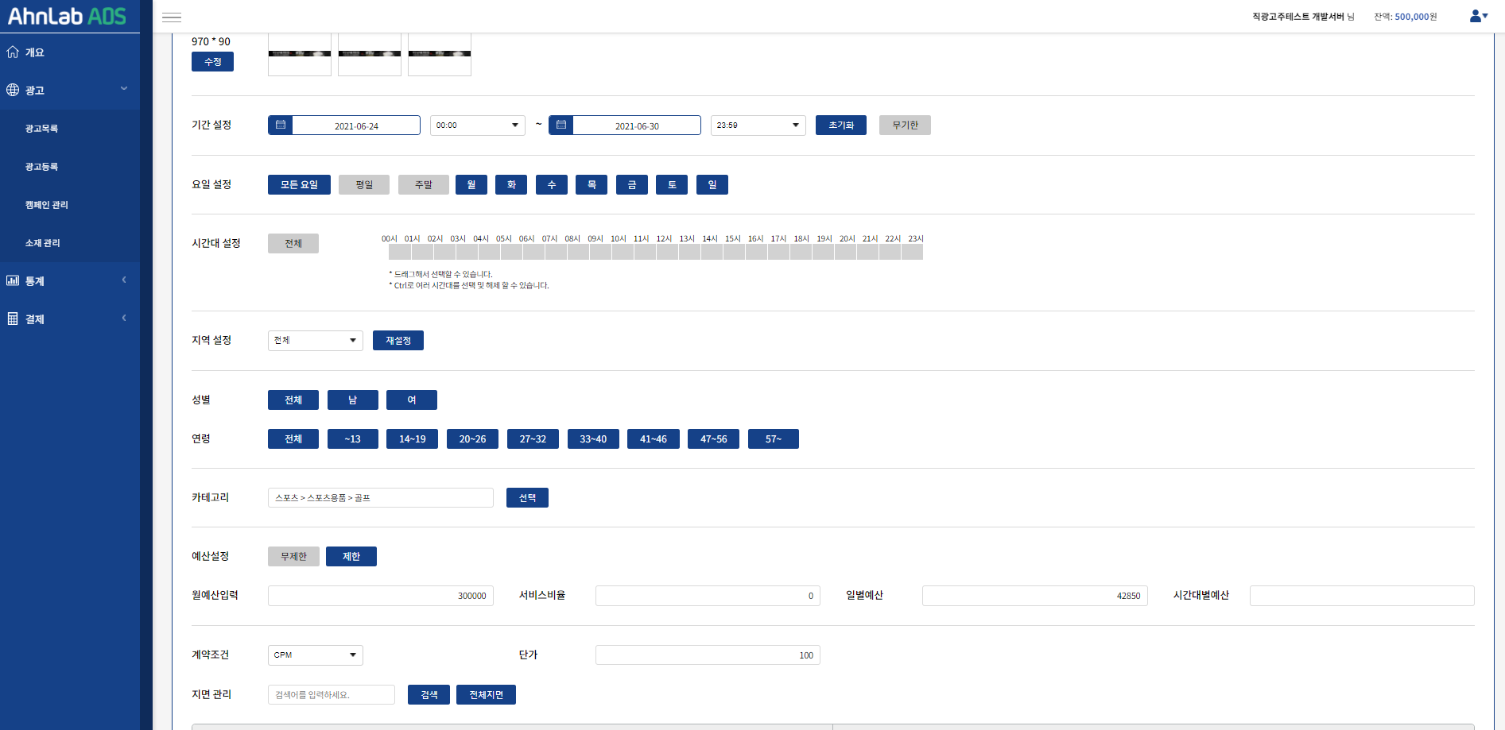
홈 > 광고 > 캠페인관리 > 캠페인등록
No. | Description
1 | 캠페인 등록 후, 관리버튼 클릭시 시간대설정이 해제되며 시간대별 예산이 공백으로 되어있음
2
확인

Slide 20
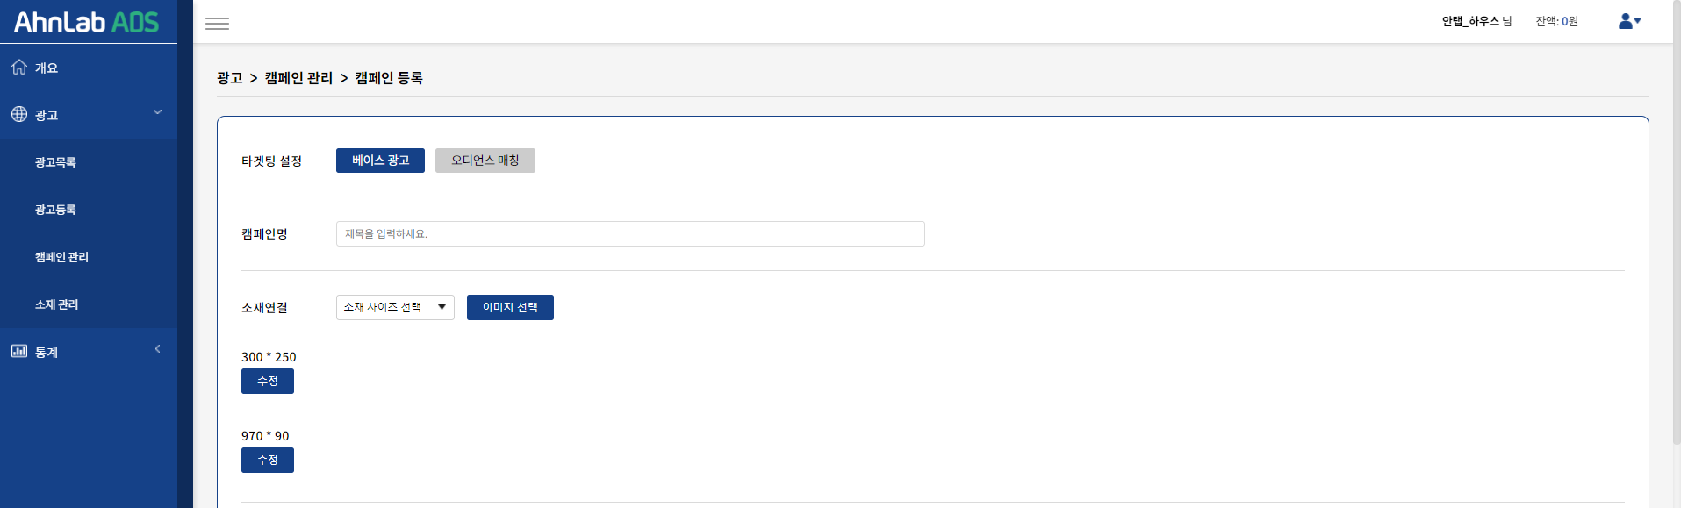
홈 > 광고 > 캠페인관리 > 캠페인등록 (안랩하우스 계정 : ahnlabhouse)
No. | Description
1 | 안랩하우스 계정으로 로그인 했을때, 보안 캠페인인지 행안부 캠페인인지 체크하는 항목 추가 ㄴ 디폴트: 보안 ㄴ 항목: 보안, 행안부 ㄴ 행안부 선택시, 월 기준으로 최대 노출수 입력 ex) 월 10만 노출 제한시”100,000” 입력
2
형태
보안
행안부
형태
보안
행안부
최대 노출수 (월)
입력하세요.
확인

Slide 21
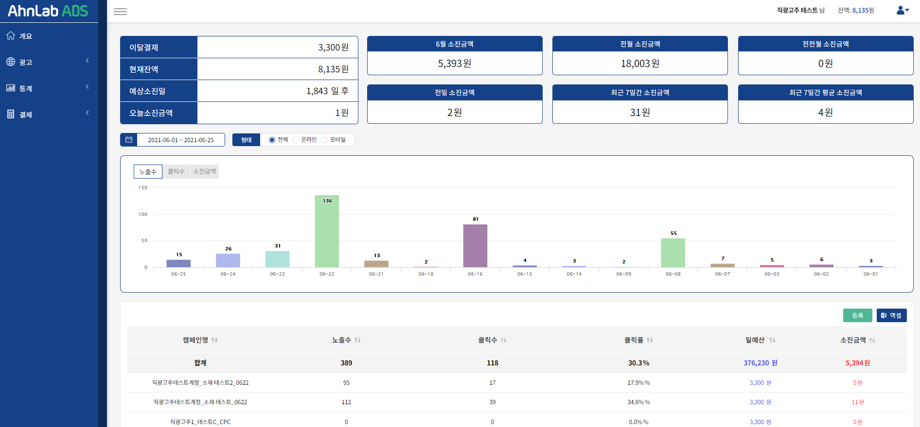
홈
No. | Description
1 | 그래프 색상 통일 : (최고관리자 그래프 색상과 동일) 왼쪽 -> 오른쪽으로 일자 최신순 정렬
2 | 기간 검색기능 확인 요청
2
1

Slide 22
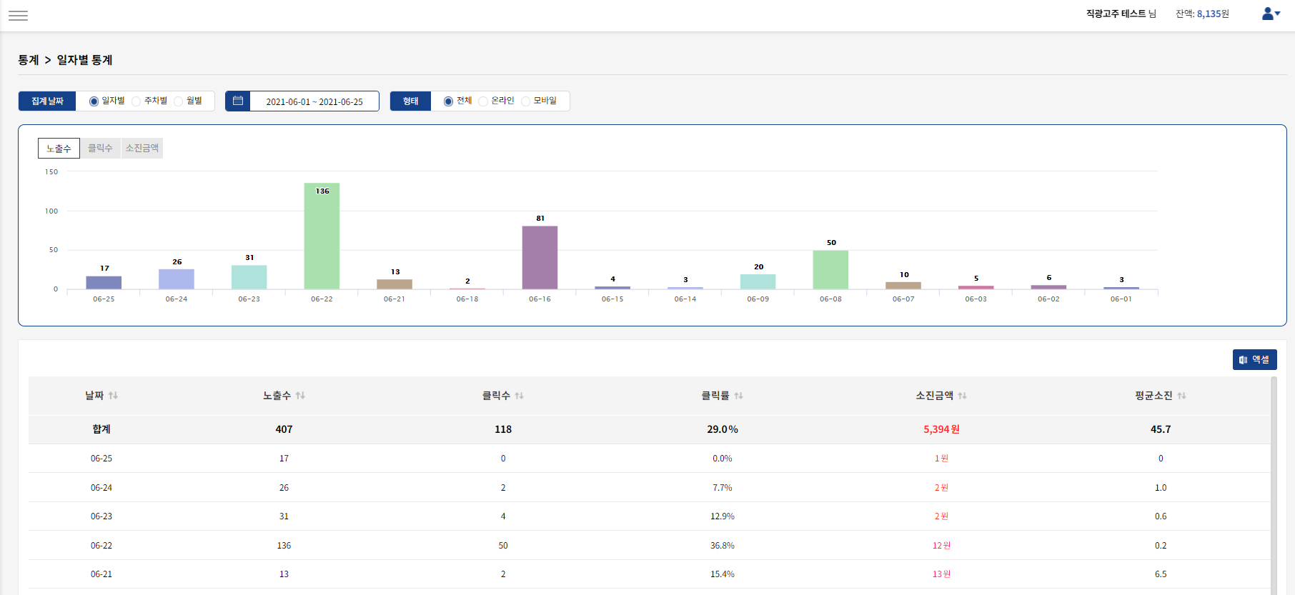
통계 > 일자별통계
No. | Description
1 | 그래프 색상 통일 : (최고관리자 그래프 색상과 동일) 왼쪽 -> 오른쪽으로 일자 최신순 정렬
2
확인

Slide 23
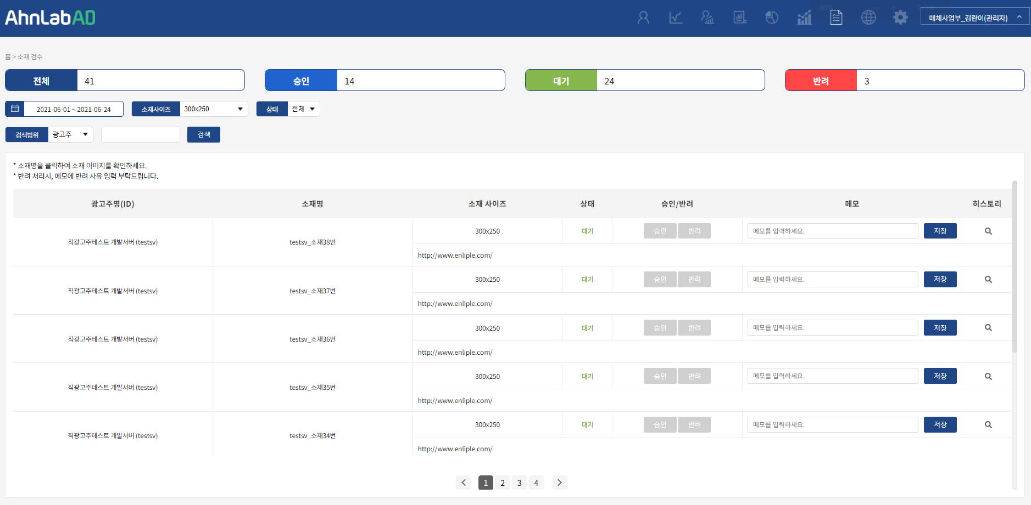



홈 > 소재검수
1
No. | Description
1 | 안랩관리자 계정에 소재검수 메뉴 추가 요청 (ahnlabad)
2 | 검색범위 항목 삭제 ㄴ 입력란에 “ID/광고주명/소재번호/소재명/랜딩url” 텍스트 추가
3 | 항목 형태 변경 ㄴ광고주명(ID) -> ID, 광고주명 신규 항목 추가 ㄴ 소재번호
4 | 대기, 승인, 반려 버튼 추가 ㄴ 대기 ㄴ 체크한 소재 승인, 반려 일괄처리 가능한 버튼
5 | 메모 입력 후, 저장되지 않음 ㄴ 입력 후, 저장버튼 클릭시 저장되며 저장 후에 입력란 클릭시 기존 텍스트 수정가능함
2
4
대기
3
ID
testt
testt
testt
testsv
testsv
소재번호
41
40
39
38
37
5

Slide 24
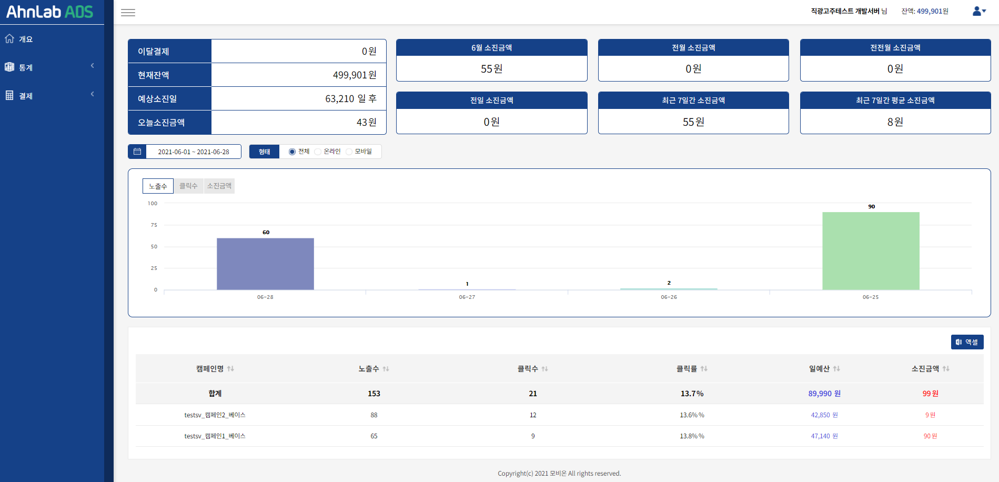
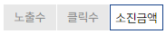
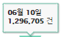
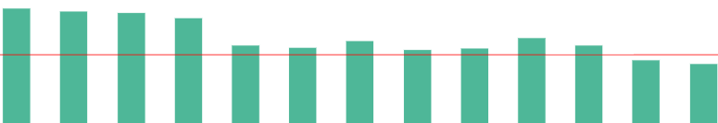
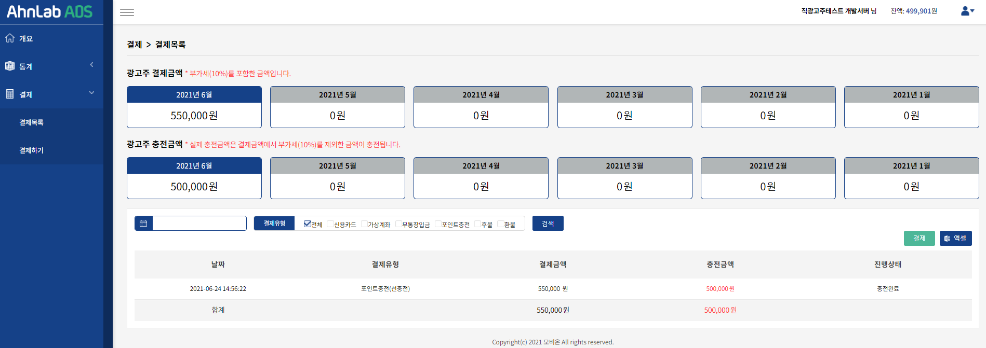
개요
No. | Description
1 | 그래프 ㄴ 디폴트: 소진금액 ㄴ 항목: 노출수, 클릭률, 소진금액 ㄴ 그래프에 마우스 오버시 해당 그래프의 데이터 노출
2 | 캠페인명 클릭시 캠페인등록 화면으로 넘어가지 않도록 수정 요청 ㄴ 관리버튼 눌렀을 경우에만 캠페인 등록 및 수정 페이지로 이동
3 | 이달 결제 금액 데이터 확인 요청 ㄴ ex) testsv (직광고주 계정) 의 결제 > 결제 목록 화면에 50만원 결제한 이력이 있음에도 개요에서 이달 결제 금액이 0원으로 노출됨
3
1
2

Slide 25
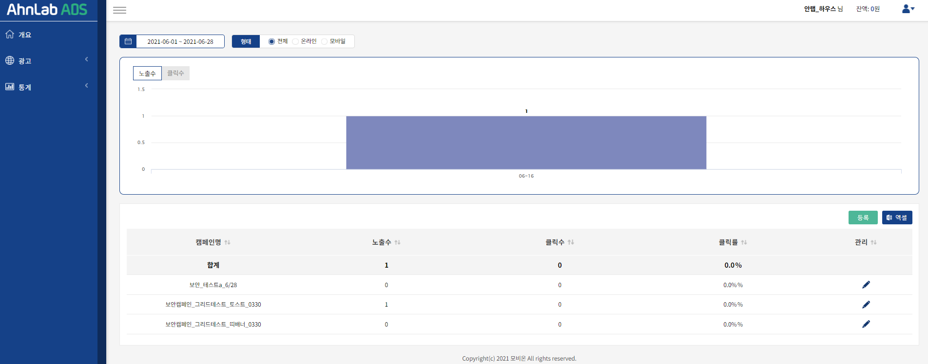
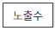
개요 (안랩 하우스관리자 ahnlabhouse 계정 접속시 화면)
No. | Description
1 | 그래프 ㄴ 디폴트: 노출수 ㄴ 항목: 노출수, 클릭률 ㄴ 그래프에 마우스 오버시 해당 그래프의 데이터 노출
2
3

Slide 26
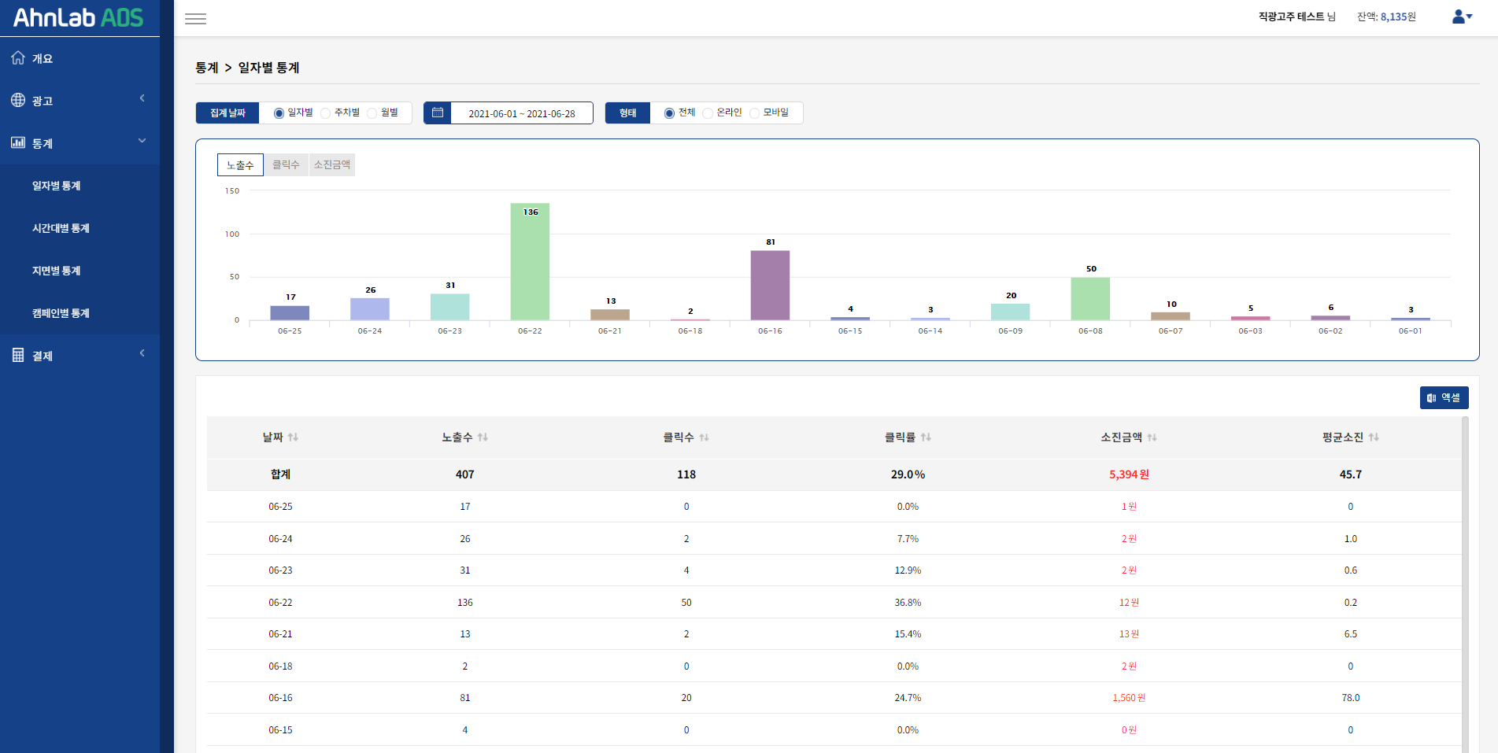
통계 > 일자별통계
No. | Description
1 | 그래프 ㄴ 디폴트: 소진금액 ㄴ 항목: 노출수, 클릭률, 소진금액 ㄴ 그래프에 마우스 오버시 해당 그래프의 데이터 노출
2
3
4
5

Slide 27
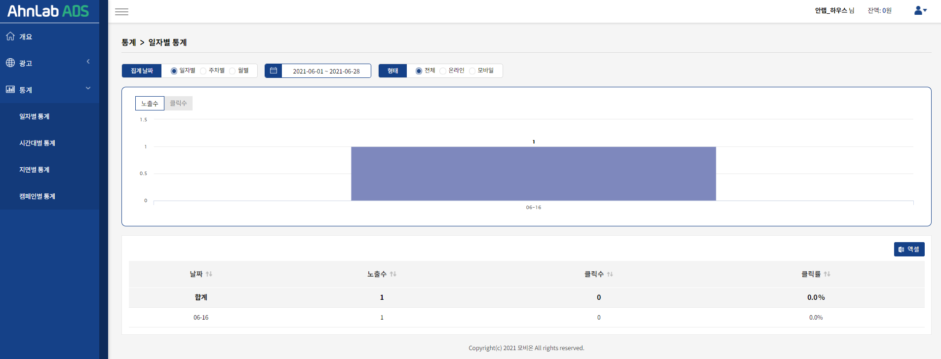
통계 > 일자별통계 (안랩 하우스관리자 ahnlabhouse 계정 접속시 화면)
No. | Description
1 | 그래프 ㄴ 디폴트: 노출수 ㄴ 항목: 노출수, 클릭률 ㄴ 그래프에 마우스 오버시 해당 그래프의 데이터 노출
2
3
4
5

Slide 28
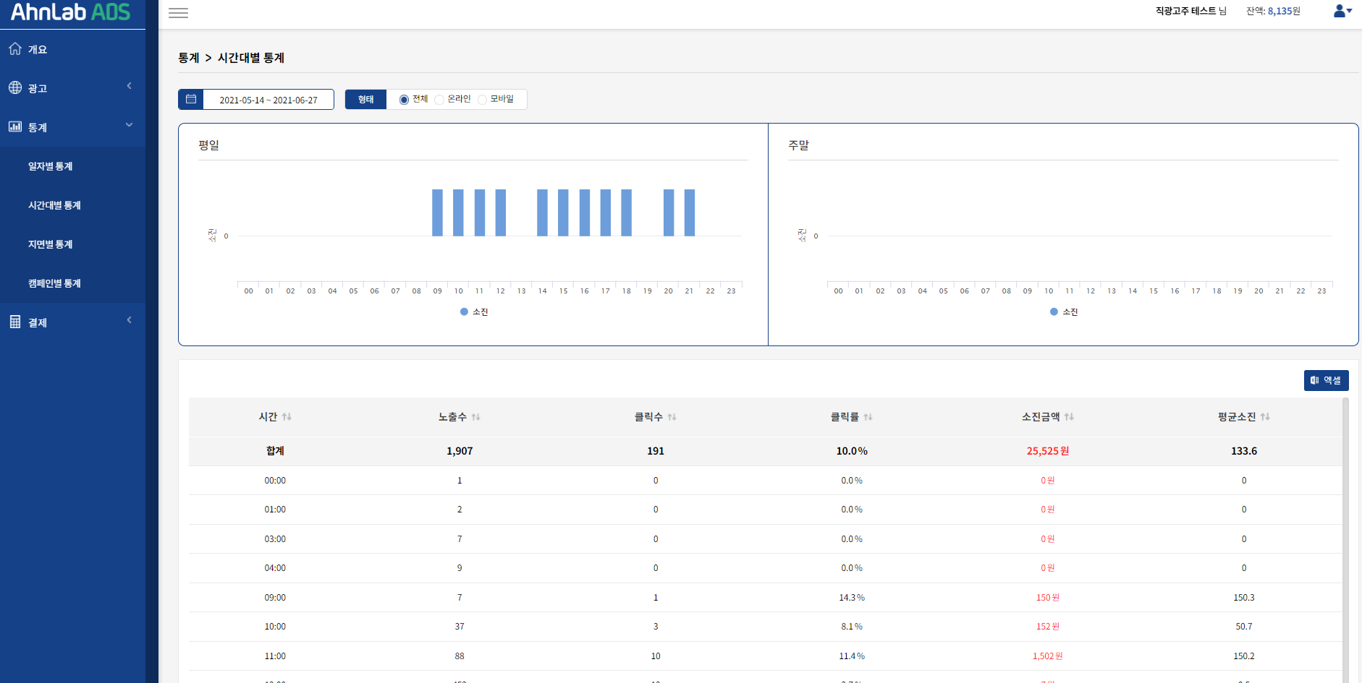
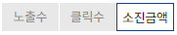
통계 > 시간대별통계
No. | Description
1 | 그래프 ㄴ 디폴트: 소진금액 ㄴ 항목: 노출수, 클릭률, 소진금액 ㄴ 그래프에 마우스 오버시 해당 그래프의 데이터 노출
2 | 시간 형식 변경 ㄴ 00:00 -> 00
3
4
5
1
2
10
소진: 1,234원

Slide 29
통계 > 시간대별통계 (안랩 하우스관리자 ahnlabhouse 계정 접속시 화면)
No. | Description
1 | 그래프 ㄴ 디폴트: 노출수 ㄴ 항목: 노출수, 클릭률 ㄴ 그래프에 마우스 오버시 해당 그래프의 데이터 노출
2 | 시간 형식 변경 ㄴ 00:00 -> 00
3
4
5
2
10
노출:수 1,234

Slide 30
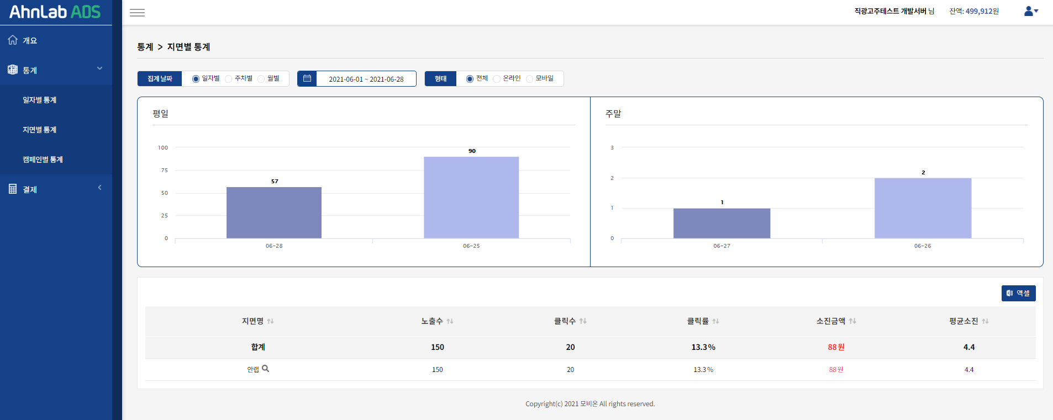
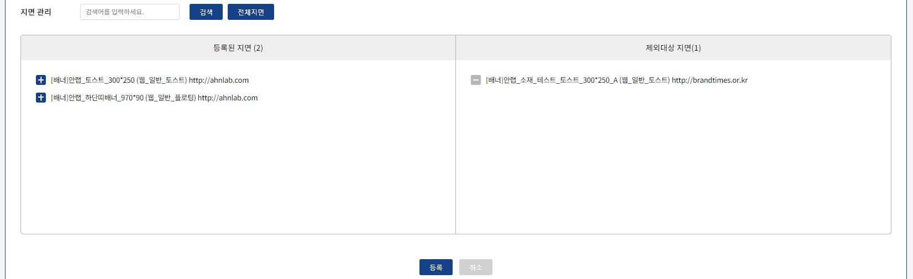
통계 > 지면별통계
No. | Description
1 | 삭제 요청
2 | 지면명 확인 요청 ㄴ 해당 광고주 계정의 캠페인에 연결되어 있는 지면의 데이터가 반영되어야 함 ㄴ ex) testsv 의 계정의 캠페인 2개에 연결되어 있는 지면은 2개로 지면1 : 안랩_토스트_300*250 (웹_일반_토스트) 지면2 : 안랩_하단띠배너_970*90 (웹_일반_플로팅) 위의 지면명의 데이터가 반영되어야 함
3
4
5
1
2

Slide 31
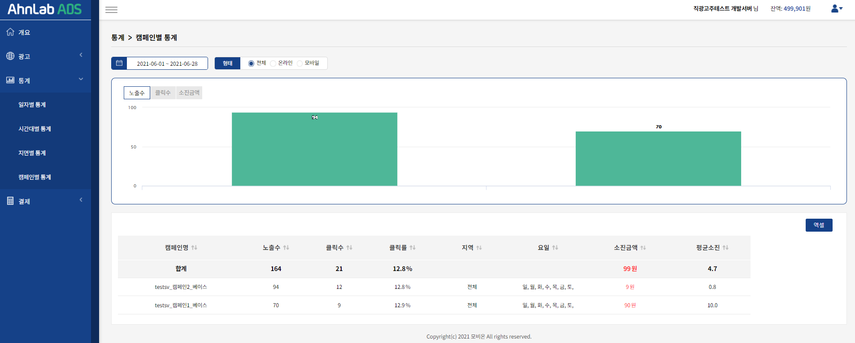
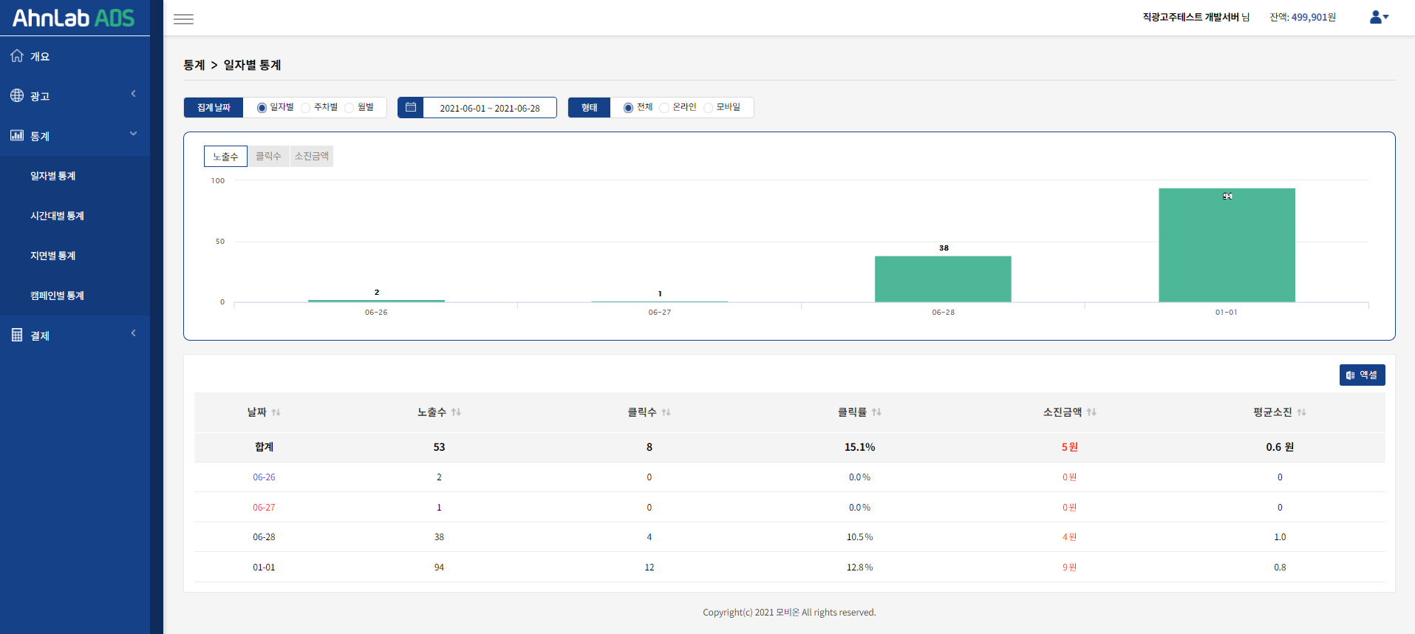
통계 > 캠페인별통계
No. | Description
1 | 삭제 요청
2 | 빈 영역 삭제 요청 ㄴ width: 100%
3 | 캠페인명 클릭시 해당 캠페인의 일자별통계 페이지 새창으로 열림 ㄴ 이때, 열린 새창의 제목명 수정 ㄴ 기존: 통계 > 일자별통계 ㄴ 변경: 통계 > 캠페인별통계 > [캠페인명] 일자별 통계 ex) 통계 > 캠페인통계 > [testsv_캠페인2_베이스] 일자별 통계
4 | 캠페인명에 밑줄 추가 ㄴ 캠페인2_베이스 -> 캠페인2_베이스
5
1
4
2
3

Slide 32
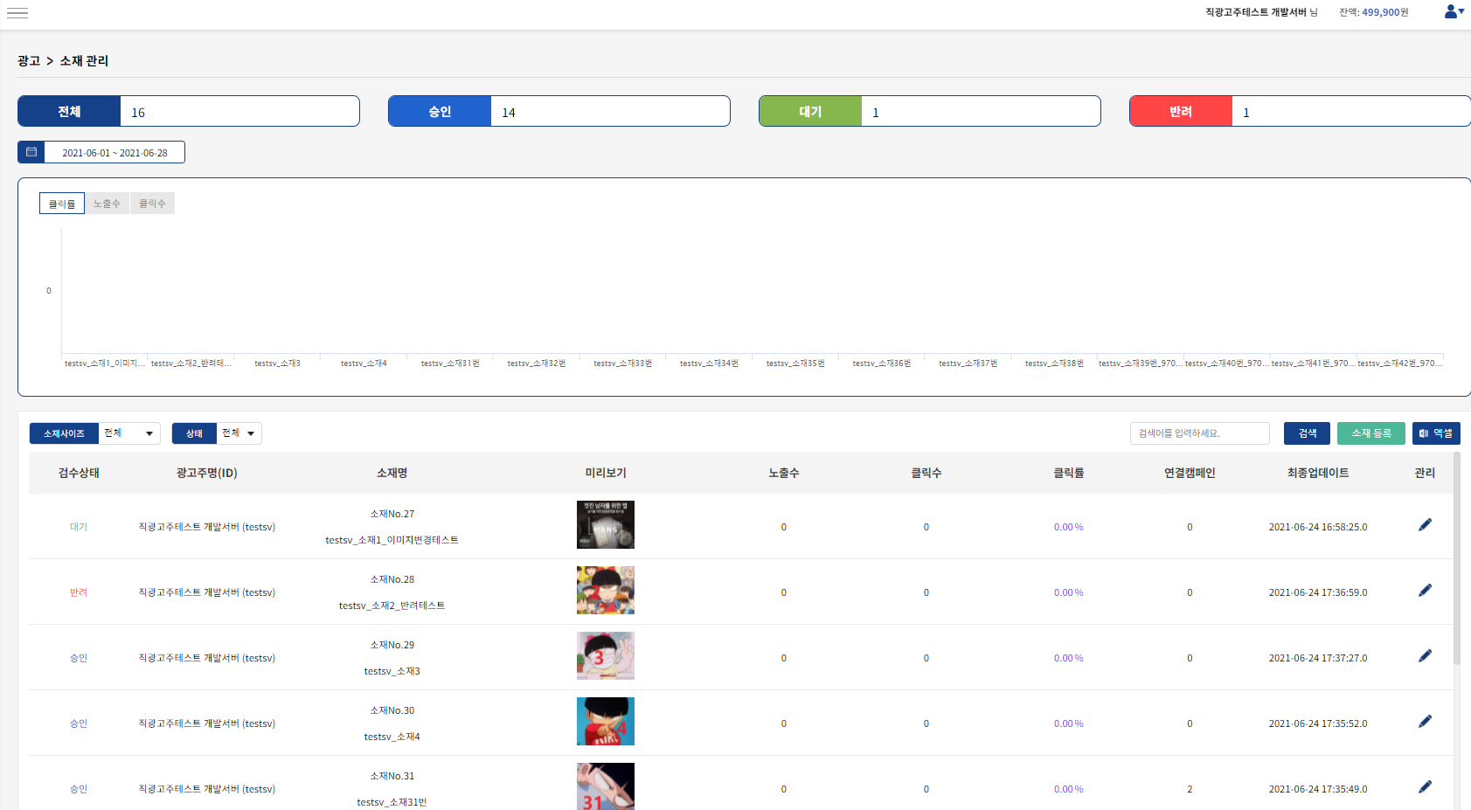
홈 > 광고 > 소재관리 > 소재등록
No. | Description
1 | 소재 번호 ㄴ 소재명 항목 왼쪽에 열 추가하여 반영
2
소재번호
41
40
39
38
37
보류

Slide 33
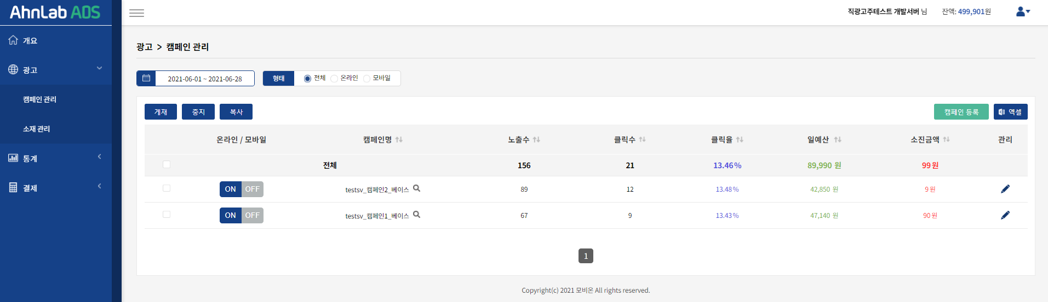
홈 > 광고 > 캠페인관리
No. | Description
1
2
No. | Description
1 | 신규 항목 추가 ㄴ
2
3
4
5
연결지면
2
2
보류

Slide 34
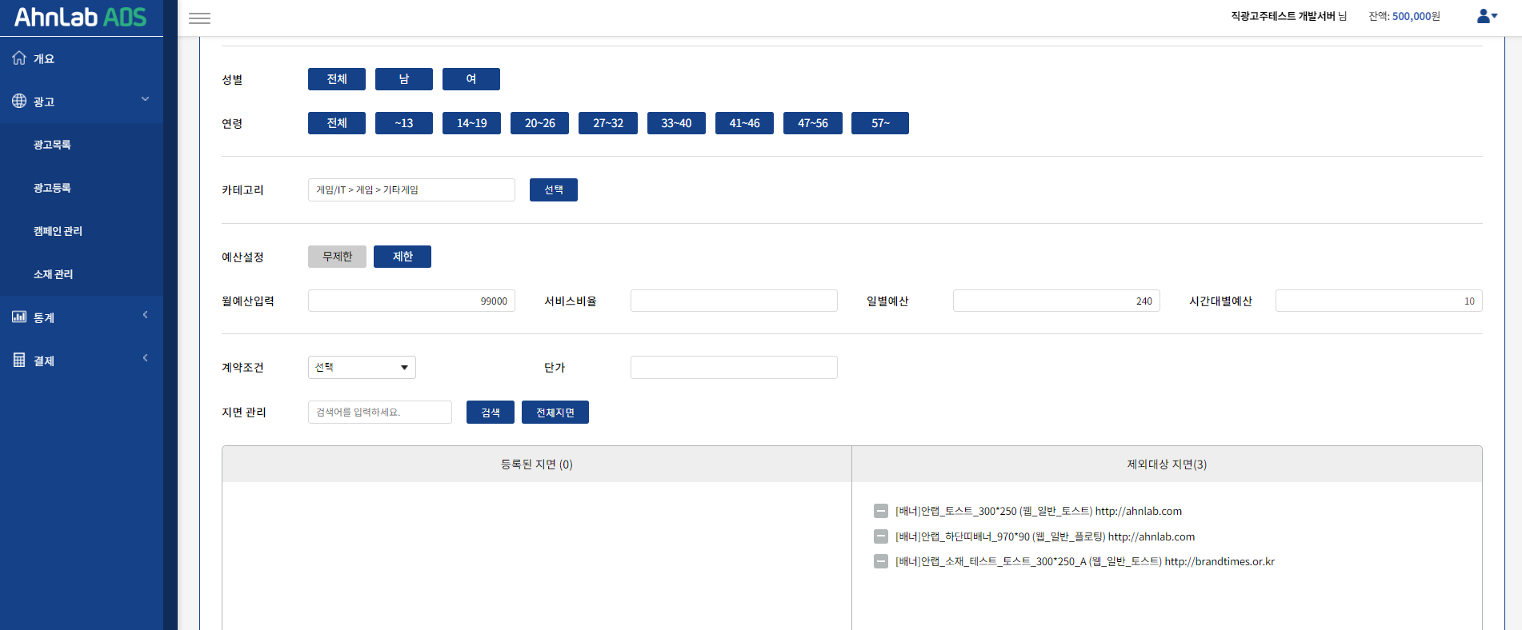
홈 > 광고 > 소재관리
No. | Description
1 | 무제한인 경우 ㄴ 월 예산 0원 월예산, 서비스 비율 입력시, 일별예산, 시간대별 예산 자동으로 계산됨 ㄴ ex) 월 예산 1,000만원, 서비스 비율 10% => 실제 적용되는 월 예산 1,100만원 ㄴ 월예산에 서비스비율 % 만큼 계산됨
2
보류

Slide 35
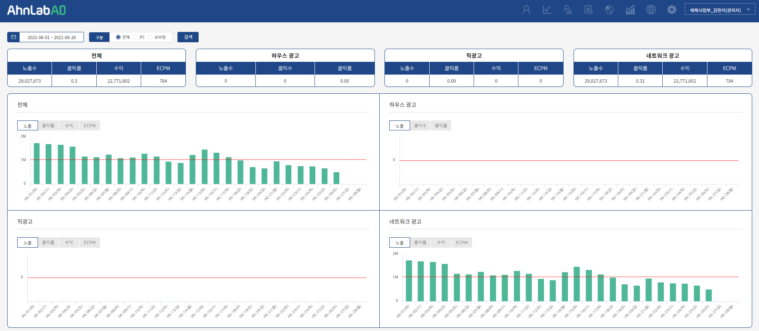
개요
No. | Description
1 | 명칭 변경 ㄴ 네트워크광고 -> ssp 연동
2
3
4
5

Slide 36
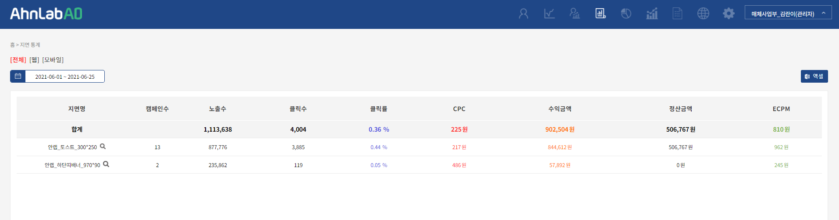
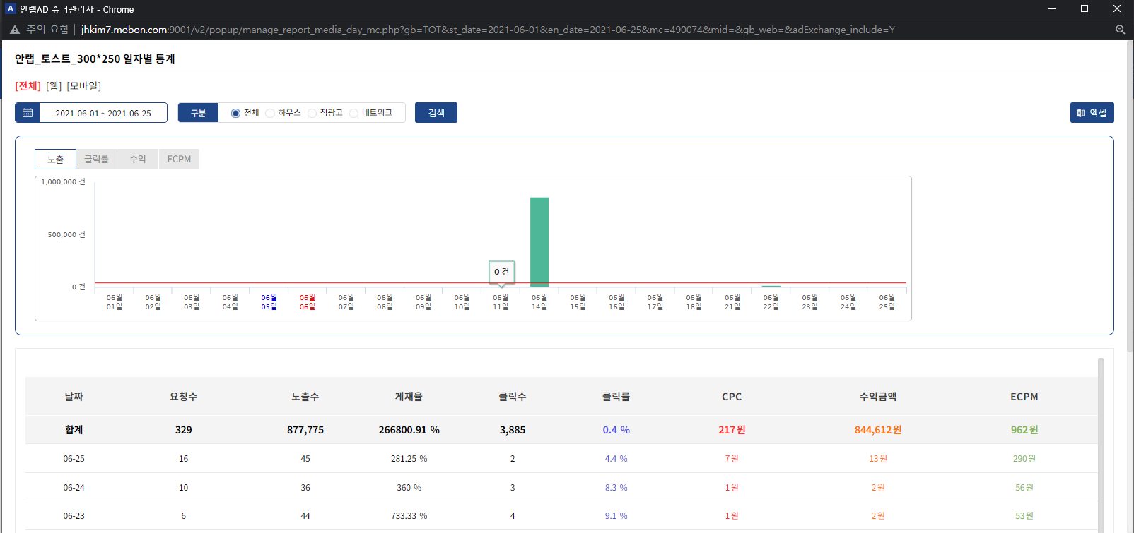

홈 > 지면통계
No. | Description
1 | 구분 기능 추가
2 | 캠페인수 클릭시, 해당 지면에 연결되어있는 캠페인 리스트 확인할 수 있는 팝업 페이지 노출
3
캠페인
캠페인수
보류

